Slide 1
产品培训-移动BOS
BOS平台部
董彪

Slide 2
Content
01
移动BOS架构概述
02
常用字段、控件介绍
03
云之家、微信、第三方集成实战

Slide 3
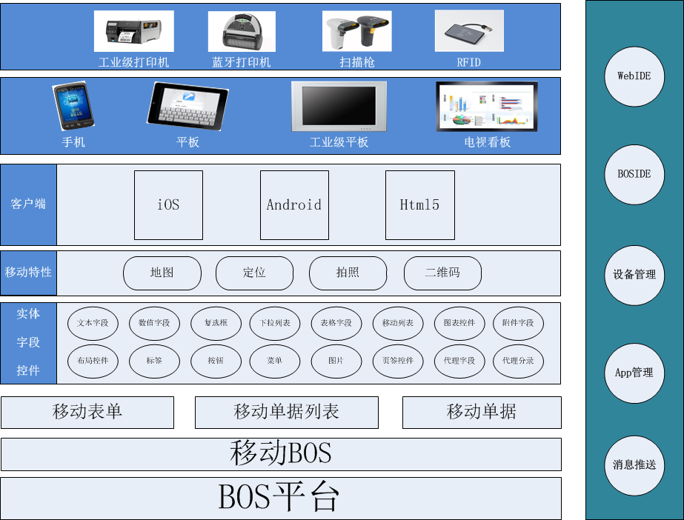
移动BOS平台架构

Slide 4
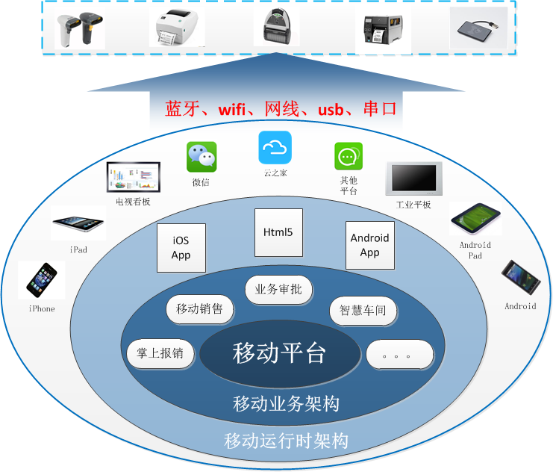
移动BOS平台架构

Slide 5
移动BOS产品发展路线
移动开发
移动单据增删改查
列表式报表
图形化报表
移动管理
设备/应用管理
日志和追踪
移动终端
移动终端本地访问支持
手机端android、IOS版的移动工作台
第三方集成云之家、微信
蓝牙打印连接支持
移动开发
基于HTML5的设计器
HTML5下的开发调试工具
封装对接工业移动设备的移动服务
移动管理
移动应用统计分析
移动终端
移动工作台支持平板
云之家集成方式的优化
移动开发
移动开发全部转为线上
提供移动开发云模版库
更全面的开发工具，例如，数据诊断、错误侦测工具
随时在线的开发指引、开发协助、开发支持服务。
移动终端
支持绝大多数移动系统
加强企业集成支持
过去
现在
将来
移动开发变成线上模式，不受限与任何系统，有浏览器的地方就可以随时接入

Slide 6
移动BOS的特性
扩展性
基于动态领域模型构建，
在服务端插件模型上开发
无缝集成PC端单据
易用性
丰富的样例和配置
一天时间我让你上手
业 务
一体化
简单
易用
高效性
移动设计器一次开发
预置客户端,随时部署
移动工作台、云之家、微信
高效

Slide 7

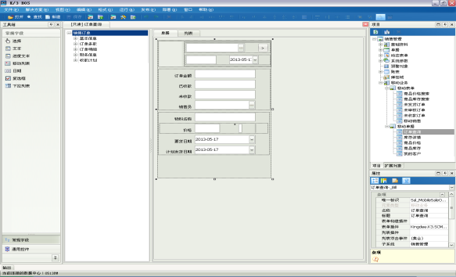
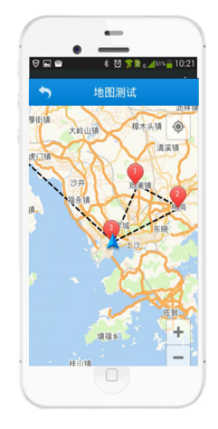

移动BOS，企业移动应用定制平台
配置
90%
10%
编码
移动BOS
致力于成为[企业移动信息化]的首选开发平台

Slide 8
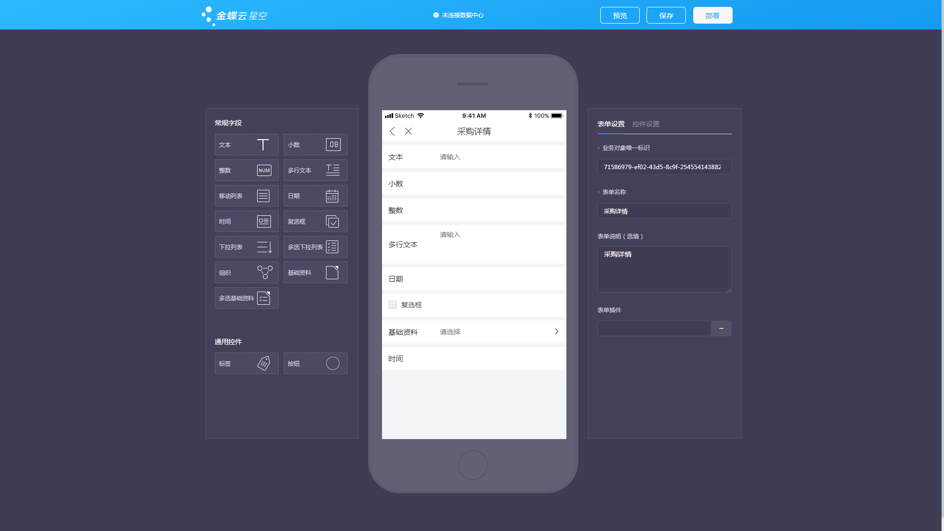
移动BOS—H5设计器

Slide 9
Content
01
移动BOS架构概述
02
常用字段、控件介绍
03
云之家、微信、第三方集成实战

Slide 10
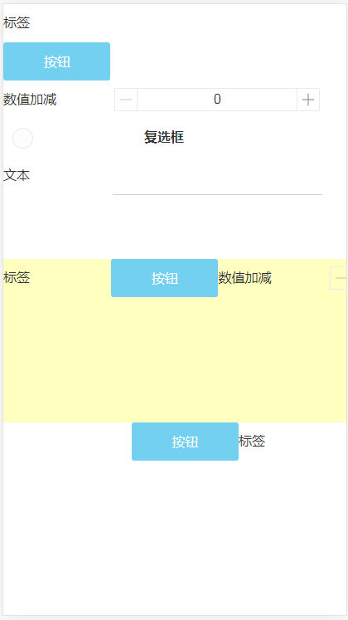
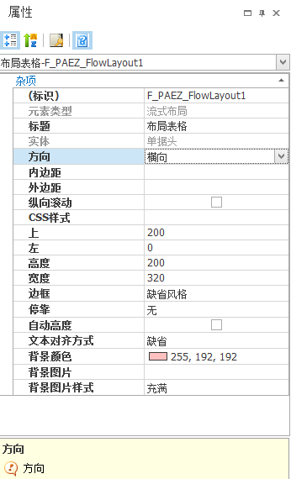
流式布局、弹性布局
特性
支持横向，纵向展示，支持嵌套。
支持设置内外边距，边框，背景色等。
用途
布局必选控件
流程运营分析
流程瓶颈分析

Slide 11
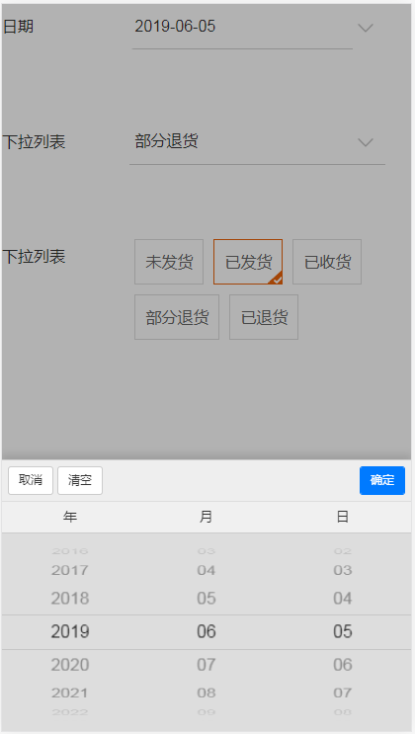
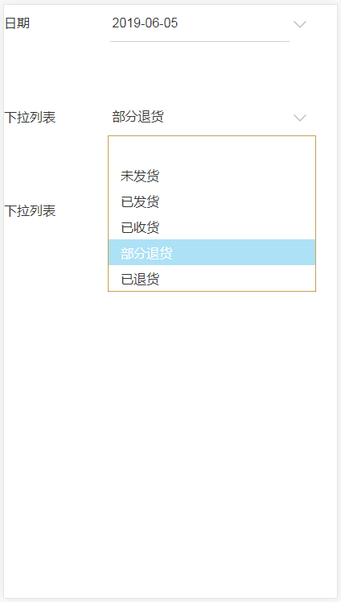
日期控件、下拉列表
特性
日期控件系列包括日期、时间、长日期等多种控件。
下拉列表支持列表、平铺、操作表等多种形式。
用途
用于日期及列表或选项的筛选
流程运营分析
流程瓶颈分析

Slide 12
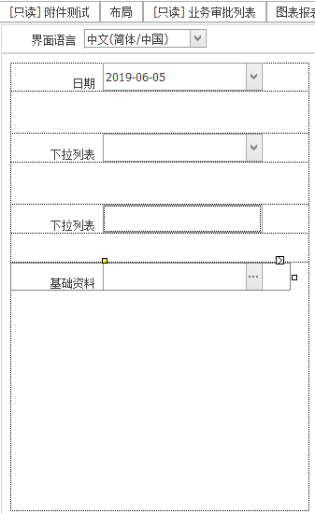
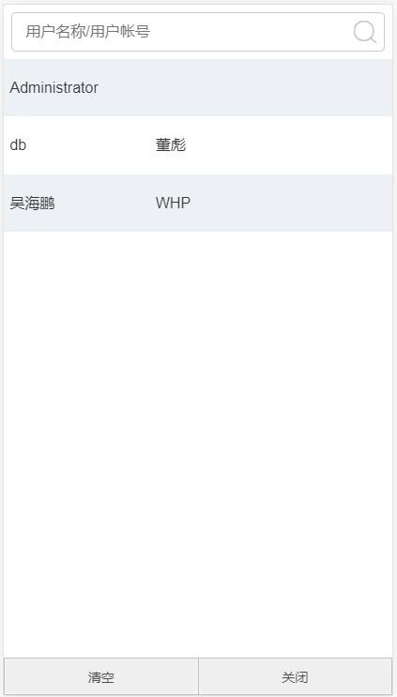
基础资料
特性
可选pc端基础资料作为数据源。
支持搜索，支持多种风格展示。
用途
常用于列表的选择等
流程运营分析
流程瓶颈分析

Slide 13
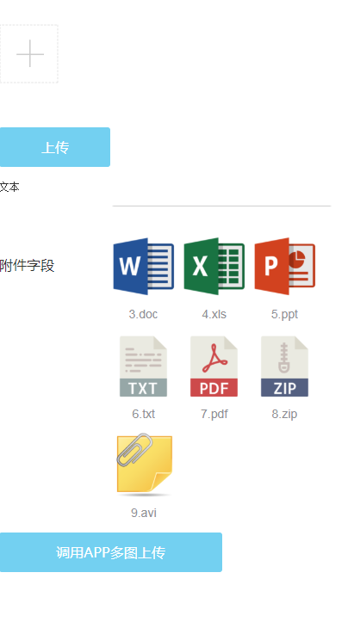
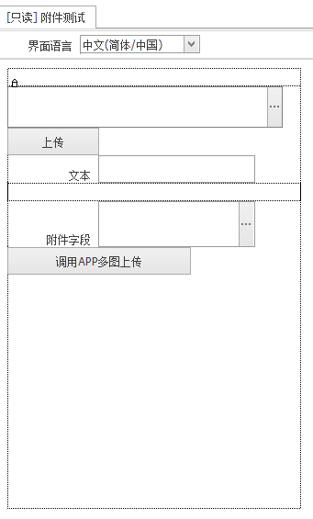
附件控件、附件字段
特性
与pc端无缝集成，支持图片、文件上传，下载，预览。
支持上传到文件服务器，亚马逊云盘，数据库，金蝶云云盘等。
用途
快速实现附件相关操作
流程运营分析
流程瓶颈分析

Slide 14
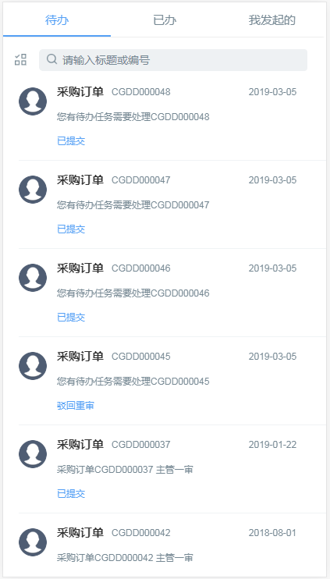
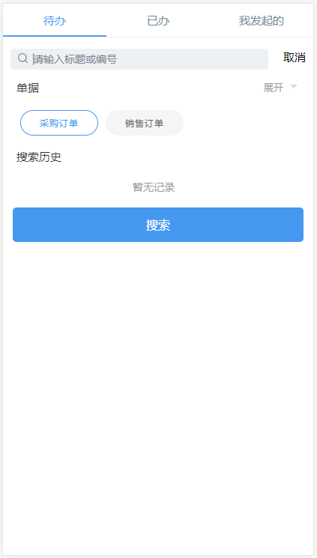
页签、移动列表
特性
页签控件支持多种展示风格。
移动列表支持自定义数据源。
用途
用于展示pc端的单据。
用于展示自定义列表。
流程运营分析
流程瓶颈分析

Slide 15
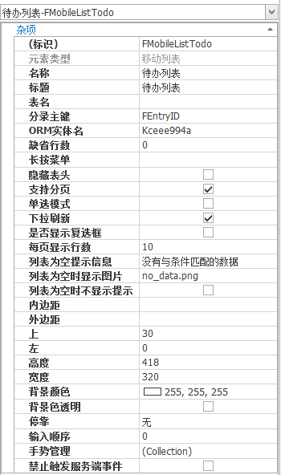
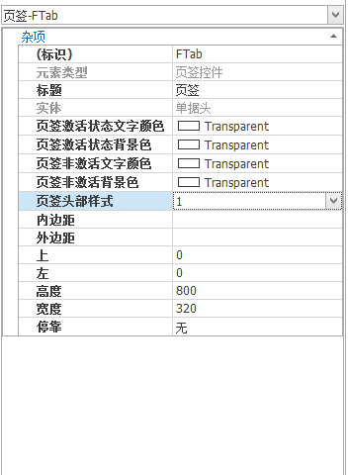
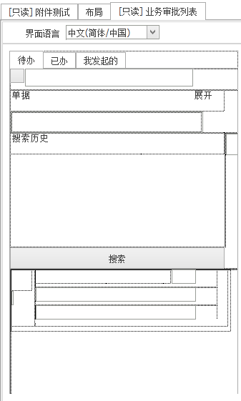
页签、移动列表
用于展示pc端的单据。
用于展示自定义列表。
流程运营分析
流程瓶颈分析

Slide 16
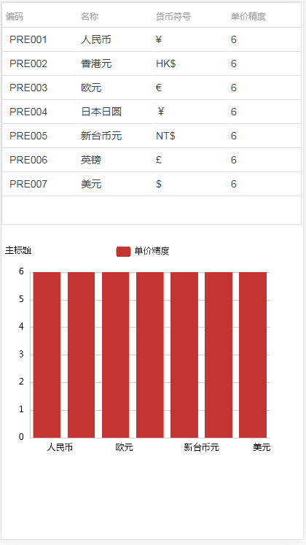
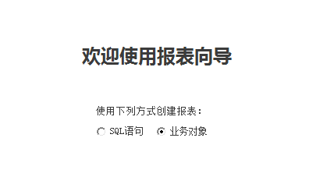
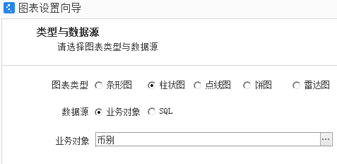
报表（表格字段）、图表
特性
支持sql，业务对象数据源。
无需编码，配置即可。
用途
用于数据的统计展示。
流程运营分析
流程瓶颈分析

Slide 17
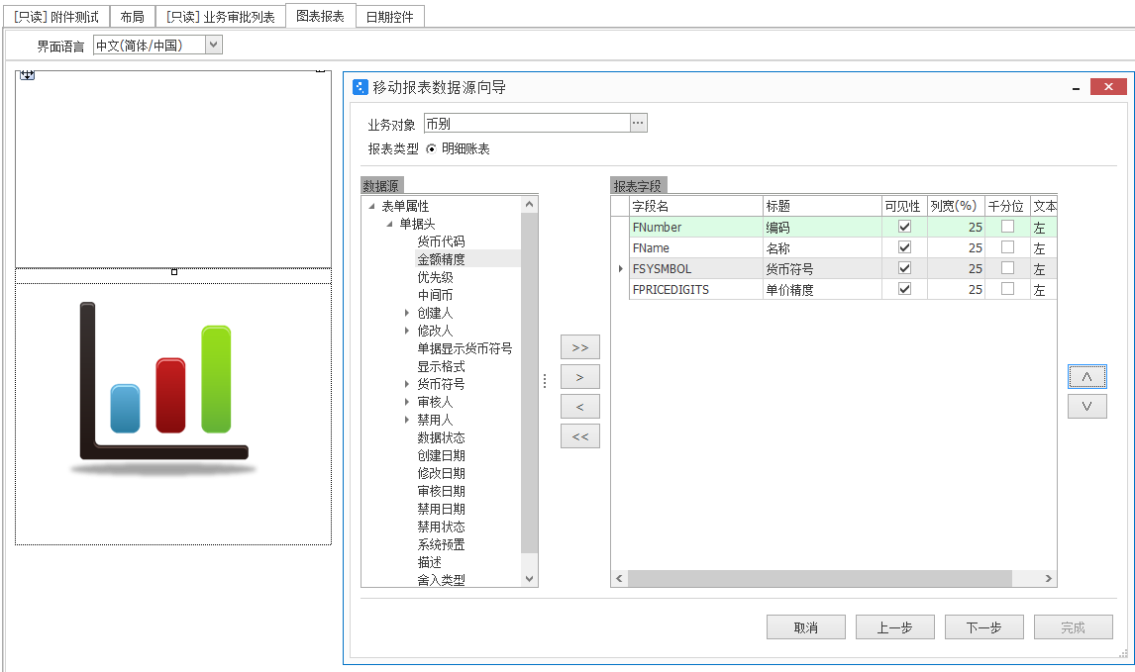
报表（表格字段）、图表
帮助企业快速发现业务瓶颈。
帮助企业发现人员瓶颈，督促效率提升。
流程运营分析
流程瓶颈分析

Slide 18
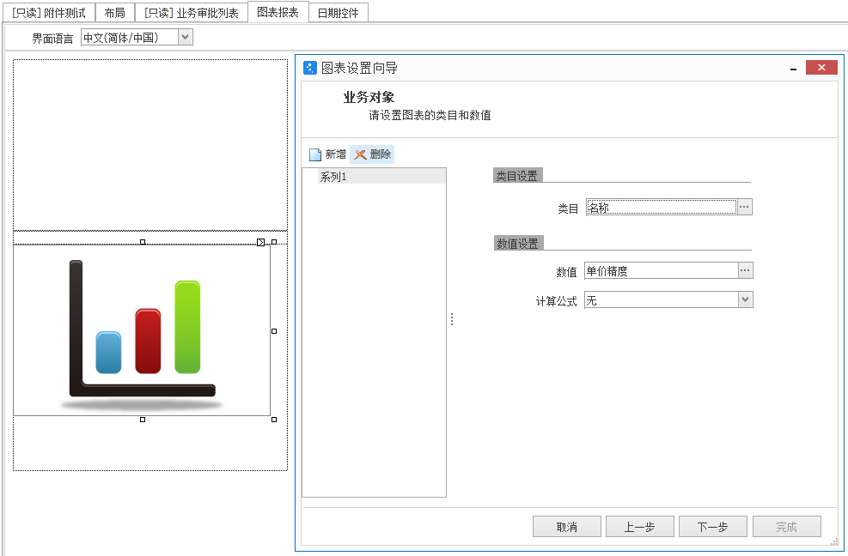
报表（表格字段）、图表
帮助企业快速发现业务瓶颈。
帮助企业发现人员瓶颈，督促效率提升。
流程运营分析
流程瓶颈分析

Slide 19
Content
01
移动BOS架构概述
02
常用字段、控件介绍
03
云之家、微信、第三方集成实战

Slide 20
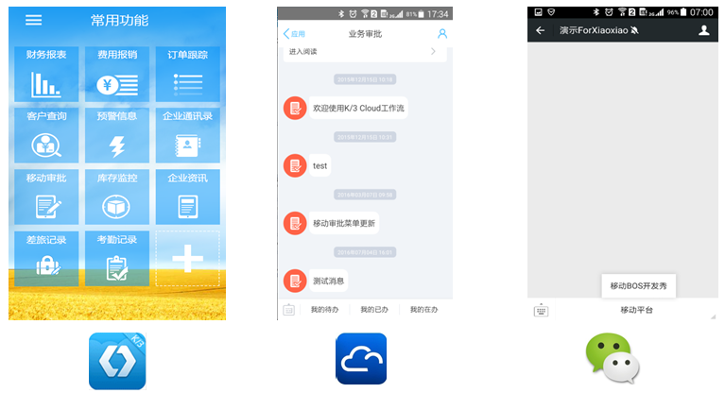
移动BOS集成（第三方、云之家、微信）
第三方平台
云之家
微信

Slide 21
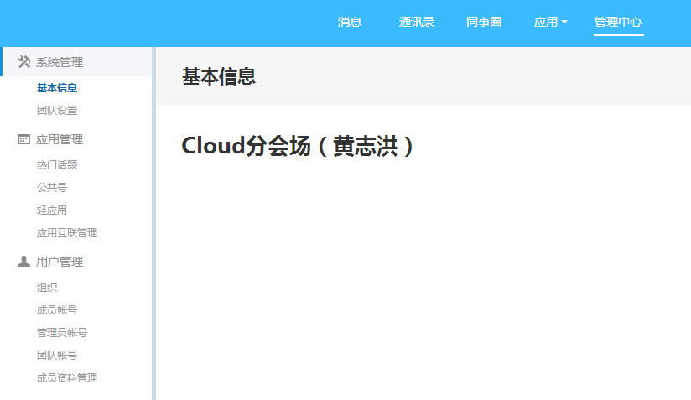
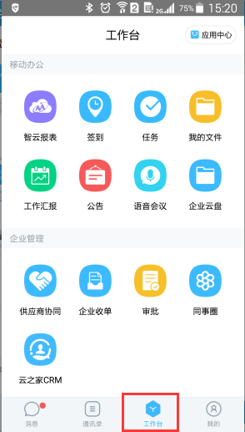
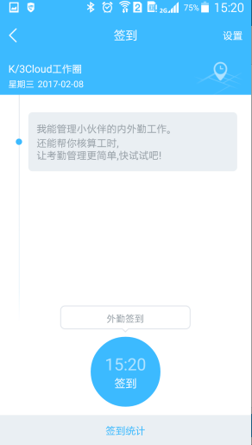
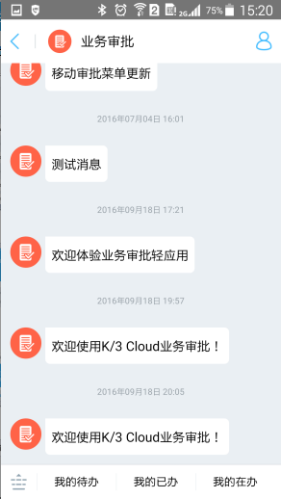
云之家集成
轻应用
公共号

Slide 22
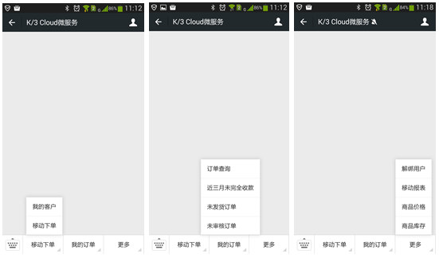
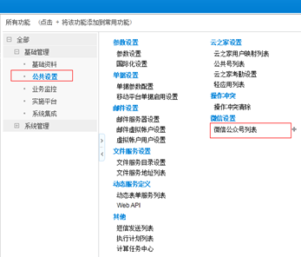
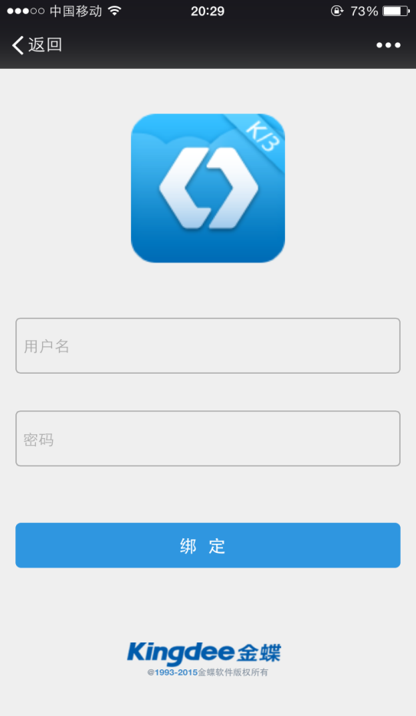
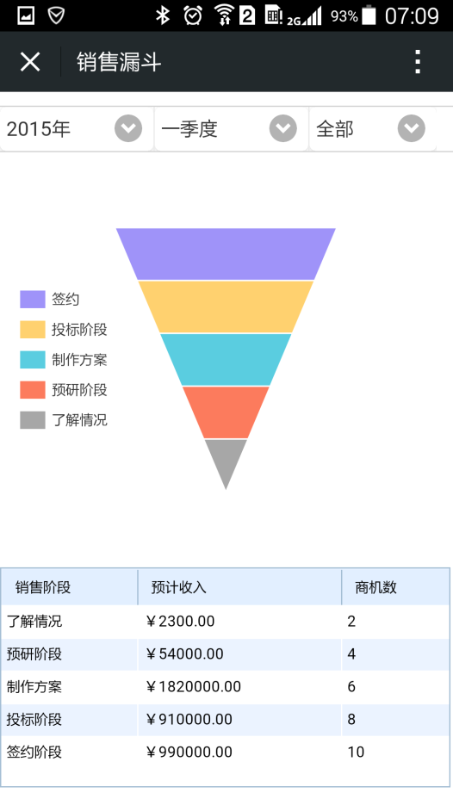
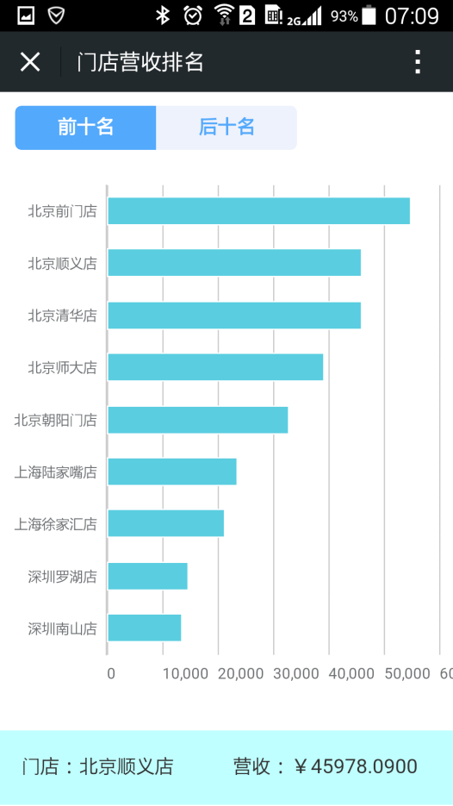
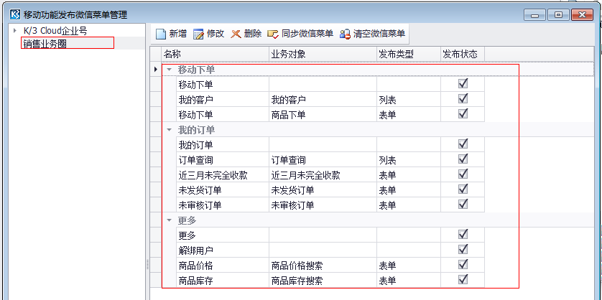
微信、企业微信集成
微信端展示
1.公众号绑定
2.发布微信菜单

Slide 23
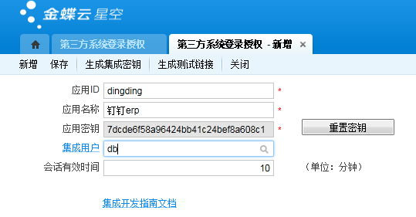
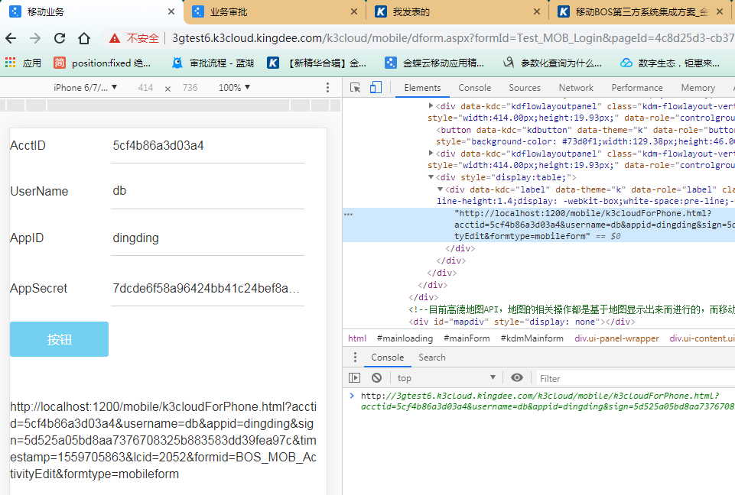
第三方集成
http://3gtest6.k3cloud.kingdee.com/k3cloud/mobile/k3cloudForPhone.html?acctid=5cf4b86a3d03a4&username=db&appid=dingding&sign=5d525a05bd8aa7376708325b883583dd39fea97c&timestamp=1559705863&lcid=2052&formid=BOS_MOB_ActivityEdit&formtype=mobileform

Slide 24
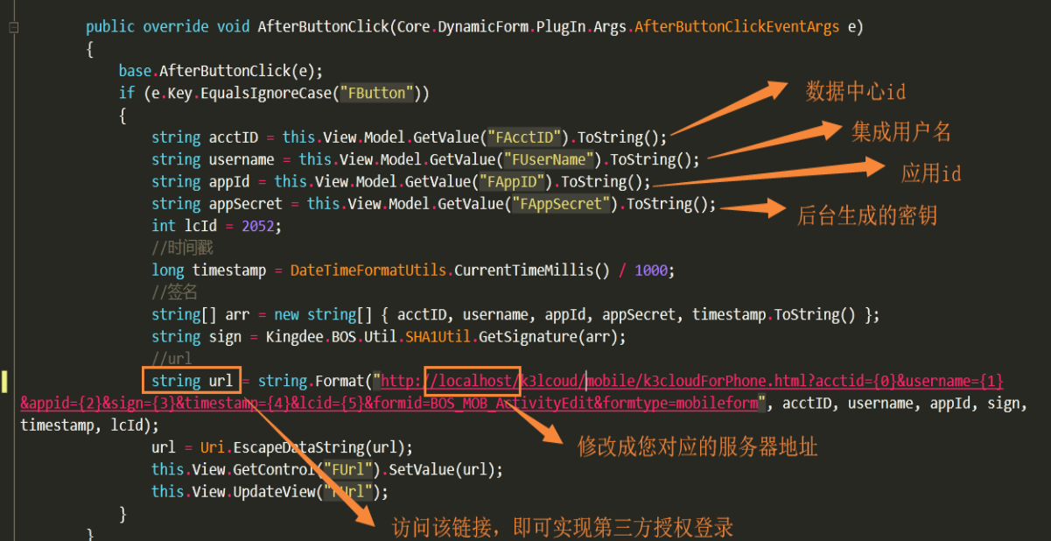
第三方集成

Slide 25
反馈与帮助
反馈
论坛：
http://club.kingdee.com/forum.php?mod=forumdisplay&fid=748
https://club.kingdee.com/forum.php?mod=viewthread&tid=1062364&viewsource=newservice
文档
K/3 Cloud移动官网：
http://3g.k3cloud.kingdee.com/m/home.html
文档中心：
http://open.kingdee.com/K3Cloud/WenKu/Index.aspx
交流
QQ群：K/3Cloud 移动实施开发群 【416509614】
体验
关注微信服务号 —— 金蝶K3Cloud体验平台

Slide 26
Thank you!

